Slide 1
এই স্লাইডটি সম্মানিত শিক্ষকবৃন্দের জন্য।
তাই স্লাইডটি হাইড করে রাখা হয়েছে।
এই পাঠটি শ্রেণিকক্ষে উপস্থাপনের জন্য প্রয়োজনীয় পরামর্শ প্রতিটি
স্লাইডের নিচে অর্থাৎ Slide Note এ সংযোজন করা হয়েছে
যাতে শ্রেণিকার্যক্রম শিক্ষার্থীদের সক্রিয় অংশগ্রহণে পাঠটি শিক্ষার্থীকেন্দ্রিক
হয়। আশা করি সম্মানিত শিক্ষকগণ পাঠটি উপস্থাপনের পূর্বে উল্লেখিত
Note দেখে নেবেন এবং F5 চেপে উপস্থাপন শুরু করতে পারেন।

Slide 3
এ,কে,এম,আই,খায়রুল আলম
সিনিয়র সহকারি শিক্ষক
নিউ মডেল বহমুখী উচ্চ বিদ্যালয়
শুক্রাবাদ, ঢাকা – ১২০৭
পদার্থবিজ্ঞান
নবম শ্রেণি
প্রথম অধ্যায়
ভৌত রাশি ও পরিমাপ

Slide 4
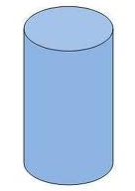
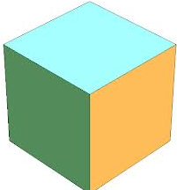
সঠিক দৈর্ঘ্য পরিমাপ করতে আমরা কোন
পরিমাপক যন্ত্র ব্যবহার করতে পারি ?
আমরা স্লাইড ক্যালিপার্স ব্যবহার করতে পারি
এটি একটি দণ্ড
দণ্ডটির সঠিক দৈর্ঘ্য পরিমাপ সম্ভব নয়
দণ্ডটির দৈর্ঘ্য 5 সে.মি.
Notes:
শিক্ষার্থীদের পূর্বজ্ঞান যাচাইপুর্বক পাঠ শিরোনাম ঘোষনার উদ্দেশ্যে বিভিন্ন বস্তু পরিমাপে পরিমাপক যন্ত্রের উপযোগিতা নিয়ে আলোচনা করতে পারেন। তবে বিষয় শিক্ষক ইচ্ছে করলে স্লাইডে উল্লেখিত প্রশ্নোত্তর মুছে দিয়ে তা মুখে মুখে জিজ্ঞাসা করতে পারেন।

Slide 5
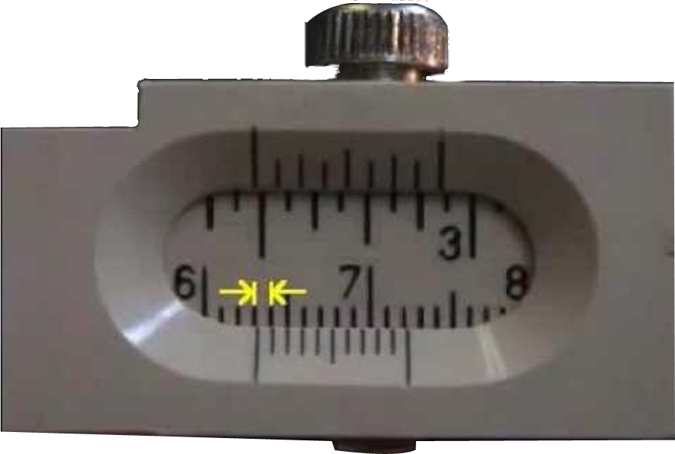
স্লাইড ক্যালিপার্সের সাহায্যে বস্তুর দৈর্ঘ্য পরিমাপ।

Slide 6
শিখনফল
এ পাঠ শেষে শিক্ষার্থীরা…
স্লাইড ক্যালিপার্সের বিভিন্ন অংশ শনাক্ত করতে পারবে।
যান্ত্রিক ত্রুটি ও ভার্নিয়ার ধ্রুবক নির্ণয় করতে পারবে।
স্লাইড ক্যালিপার্সের সাহায্যে বস্তুর দৈর্ঘ্য পরিমাপ করতে পারবে।
Notes:
এই স্লাইডে শিখন ফল ঘোষনা করা হয়েছে।

Slide 7
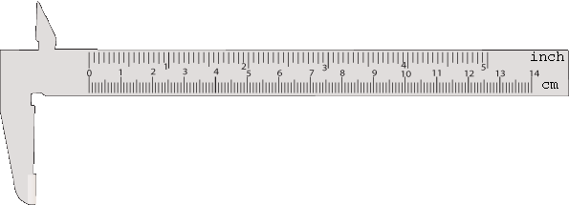
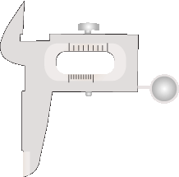
প্রধান বা মূল স্কেল
ভার্নিয়ার স্কেল
ভার্নিয়ার স্কেল
প্রধান স্কেলের শূন্য দাগ
১ সেন্টিমিটার
বা ১০ মিলিমিটার
১ ইঞ্চি
প্রধান স্কেলের ক্ষুদ্রতম এক ভাগ = ১ মিলিমিটার
ভার্নিয়ার স্কেলের শূন্য দাগ
Notes:
ভার্নিয়ার ও প্রধান স্কেলের পরিচিতিসহ ভার্নিয়ার স্কেলের Movement দেখাতে পারেন। এখানে বিষয় শিক্ষক শিক্ষার্থীদের সুবিধামত দলে ভাগ করে প্রত্যক দলকে একটি করে স্লাইড ক্যালিপার্স সরবরাহ করতে পারেন।

Slide 8
প্রধান স্কেলের উর্দ্ধ চোয়াল
ভার্নিয়ার স্কেলের উর্দ্ধ চোয়াল
স্ক্রু
প্রধান স্কেলের নিম্ন চোয়াল
ভার্নিয়ার স্কেলের নিম্ন চোয়াল
স্লাইডার
ইস্পাতের দন্ড
স্লাইড ক্যালিপাসের বিভিন্ন অংশ
Notes:
স্লাইড ক্যালিপার্সের বিভিন্ন অংশের বর্ণনা করতে পারেন। এখানে বিষয় শিক্ষক শিক্ষার্থীদের সুবিধামত দলে ভাগ করে প্রত্যক দলকে একটি করে স্লাইড ক্যালিপার্স সরবরাহ করতে পারেন।

Slide 9
স্লাইড ক্যালিপার্সের যান্ত্রিক ত্রুটি পর্যবেক্ষণ
ভার্নিয়ার স্কেলের শূন্য দাগ
স্লাইড ক্যালিপার্সটি যান্ত্রিক ত্রুটিমুক্ত ।
প্রধান স্কেলের শূন্য দাগ
Notes:
ভার্নিয়ার স্কেলের শূণ্য দাগের সাথে প্রধান স্কেলের শূণ্য দাগের তুলনা করে যান্ত্রিকত্রুটি নির্ণয় করতে পারেন। এখানে বিষয় শিক্ষক শিক্ষার্থীদের সুবিধামত দলে ভাগ করে প্রত্যক দলকে একটি করে স্লাইড ক্যালিপার্স সরবরাহ করতে পারেন।

Slide 10
ভার্নিয়ার স্কেলের শূন্য দাগ
প্রধান স্কেলের শূন্য দাগ
স্লাইড ক্যালিপার্সটির যান্ত্রিক ত্রুটি রয়েছে,যা ধনাত্মক যান্ত্রিক ত্রুটি।
Notes:
ভার্নিয়ার স্কেলের শূণ্য দাগের সাথে প্রধান স্কেলের শূণ্য দাগের তুলনা করে ধনাত্মক যান্ত্রিকত্রুটি নির্ণয় করতে পারেন। এখানে বিষয় শিক্ষক শিক্ষার্থীদের সুবিধামত দলে ভাগ করে প্রত্যক দলকে একটি করে স্লাইড ক্যালিপার্স সরবরাহ করতে পারেন।

Slide 11
ভার্নিয়ার স্কেলের শূন্য দাগ
প্রধান স্কেলের শূন্য দাগ
স্লাইড ক্যালিপার্সটির যান্ত্রিক ত্রুটি রয়েছে, যা ঋণাত্মক যান্ত্রিক ত্রুটি।
Notes:
ভার্নিয়ার স্কেলের শূণ্য দাগের সাথে প্রধান স্কেলের শূণ্য দাগের তুলনা করে ঋণাত্মক যান্ত্রিকত্রুটি নির্ণয় করতে পারেন। এখানে বিষয় শিক্ষক শিক্ষার্থীদের সুবিধামত দলে ভাগ করে প্রত্যক দলকে একটি করে স্লাইড ক্যালিপার্স সরবরাহ করতে পারেন।

Slide 12
স্লাইড ক্যালিপার্সের ভার্নিয়ার ধ্রুবক নির্ণয়
ভার্নিয়ার স্কেলের 10 ভাগ
= প্রধান স্কেলের ক্ষুদ্রতম 9 ভাগ
Notes:
ধীরে ধীরে প্রতি ক্লিকে ভার্নিয়ার ও প্রধান স্কেলের ভাগ সংখ্যা নির্ণয় এবং ভার্নিয়ার স্কেলের ভাগ সংখ্যার মান নিরপণ করতে পারেন। এখানে বিষয় শিক্ষক শিক্ষার্থীদের সুবিধামত দলে ভাগ করে প্রত্যক দলকে একটি করে স্লাইড ক্যালিপার্স সরবরাহ করতে পারেন।

Slide 13
প্রধান স্কেলের ক্ষুদ্রতম 1 ভাগ =
1 মিলিমিটার
ভার্নিয়ার স্কেলের ক্ষুদ্রতম 10 ভাগ =
9 মিলিমিটার
ভার্নিয়ার স্কেলের ক্ষুদ্রতম 1 ভাগ =
0.9 মিলিমিটার
ভার্নিয়ার ধ্রুবক =
প্রধান স্কেলের ক্ষুদ্রতম 1 ভাগের দৈর্ঘ্য
ভার্নিয়ার স্কেলের ক্ষুদ্রতম 1 ভাগের দৈর্ঘ্য
= (1 – 0.9)বা 0.1 মিলিমিটার = 0.01 সেন্টিমিটার
আবার বিকল্প ঊপায়ে
প্রধান স্কেলের ক্ষুদ্রতম 1 ভাগের দৈর্ঘ্য = s
ভার্নিয়ার স্কেলের মোট ভাগ সংখ্যা = n হলে,
ভার্নিয়ার ধ্রুবক =
s
1
n
=
মিলিমিটার
=
0.1 মিলিমিটার
10
Notes:
প্রধান স্কেলের ভাগ সংখ্যার সাথে তুলনা করে ভার্নিয়ার স্কেলের ক্ষুদ্রতম এক ভাগের মান নির্ণয় করে ভার্নিয়ার ধ্রুবক নির্ণয় করা হবে।

Slide 14
প্রধান স্কেল পাঠ ও ভার্নিয়ার সমপাতন পর্যবেক্ষণ এবং দৈর্ঘ্য নির্ণয়ের সূত্র উপস্থাপন
5
10
4
6
7
1
8
2
0
3
9
প্রধান স্কেল পাঠ (M)
ভার্নিয়ার সমপাতন (V)
Notes:
ভার্নিয়ার স্কেলের শূণ্য দাগের সাথে তুলনা করে প্রধান স্কেল পাঠ এবং উভয় স্কেলের প্রায় পূর্ন মিল দেখে ভার্নিয়ার সমপাতন নির্ণয় করতে হবে।

Slide 15
5
10
4
6
7
1
8
2
0
3
9
প্রধান স্কেল পাঠ = M
ভার্নিয়ার সমপাতন = V
ভার্নিয়ার ধ্রুবক = V.C
স্লাইড ক্যালিপার্সটির যান্ত্রিক ত্রুটি = e
বস্তর দৈর্ঘ্য = M + V × V.C – (± e)
Notes:
প্রধান স্কেল পাঠ, ভার্নিয়ার স্কেল পাঠ, ভার্নিয়ার ধ্রুবক নিয়ে বস্তুর দৈর্ঘ্য নির্ণয় করার সূত্রের ব্যাখ্যা করতে পারেন।

Slide 16
স্লাইড ক্যালিপার্সের সাহায্যে দন্ডের দৈর্ঘ্য নির্ণয়
স্লাইড ক্যালিপার্সটি যান্ত্রিক ত্রুটিমুক্ত (e = 0)
প্রধান স্কেল পাঠ (M) =
3.4 সে.মি.
ভার্নিয়ার সমপাতন (V)=
2
Notes:
স্লাইডক্যালিপার্সের নিম্নচোঁয়ালদ্বয়ের মাঝে বস্তু স্থাপন করে প্রধান স্কেল পাঠ, ভার্নিয়ার স্কেল পাঠ নির্ণয় করতে পারেন।

Slide 17
দন্ডের দৈর্ঘ্য নির্ণয়ের ছক
দন্ডটিকে ৩ বার স্লাইড ক্যালিপার্সের নিম্ন চোয়ালদুটির
মাঝে রেখে ৩ বার পাঠ নিয়ে নিচের ছকে বসাই
পর্যবেক্ষণ সংখ্যা | প্রধান স্কেল পাঠ ( M cm) | ভার্নিয়ার সমপাতন V | ভার্নিয়ার ধ্রুবক (V.C cm) | যান্ত্রিক ত্রুটি ±e cm | দৈর্ঘ্য L = M + V×V.C – (±e) | গড় দৈর্ঘ্য (cm)
1
3.4
2
0.01
0
3.42
3.423
2
3.4
3
0.01
0
3.43
3
3.4
2
0.01
0
3.42
Notes:
প্রাপ্ত মানসমূহ দৈর্ঘ্য নির্ণয়ের ছকে বসিয়ে দৈর্ঘ্য পরিমাপ করতে পারেন।

Slide 18
দলগত কাজ
পর্যবেক্ষণ সংখ্যা | প্রধান স্কেল পাঠ ( M cm) | ভার্নিয়ার সমপাতন V | ভার্নিয়ার ধ্রুবক (V.C cm) | যান্ত্রিক ত্রুটি ±e cm | দৈর্ঘ্য L = M + V×V.C – (±e) | গড় দৈর্ঘ্য (cm)
Notes:
একটি দণ্ড স্লাইডকালিপার্সে স্থাপন করে ছক অনুযায়ী দণ্ডটির পরিমাপের জন্য দলগত কাজ দিতে পারেন।

Slide 19
মূল্যায়ন
প্রশ্ন
শুন্য ত্রুটি কী?
বস্তুর দৈর্ঘ্য পরিমাপ করার গানিতিক সূত্রটি কী?
স্লাইড ক্যালিপার্সের ভার্নিয়ার ধ্রুবক বলতে কী বোঝায় ?
উত্তর
স্লাইড ক্যালিপার্সের প্রধান স্কেলের ক্ষুদ্রতম 1 ভাগের দৈর্ঘ্য ও ভার্নিয়ার স্কেলের
প্রধান ও ভার্নিয়ার স্কেলের শুন্য দাগদুটি পরস্পরের সাথে মিললে তাকে শুন্য ত্রুটি বলে
বস্তর দৈর্ঘ্য = M + V × V.C – (± e)
ক্ষুদ্রতম 1 ভাগের দৈর্ঘ্যে র পার্থক্যকে ভার্নিয়ার ধ্রুবক বলে।
যখনঃ প্রধান স্কেল পাঠ = M ভার্নিয়ার সমপাতন = V
ভার্নিয়ার ধ্রুবক = V.C যান্ত্রিক ত্রুটি = e
Notes:
মৌখিক প্রশ্নোত্তরের মাধ্যমে প্রদর্শিত পশ্নের উত্তর জেনে শিক্ষার্থীর শিখন ফল যাচাই করতে পারেন।

Slide 20
বাড়ির কাজ
স্লাইড ক্যালিপার্স ব্যবহার করে কীভাবে
একটি আয়তাকার ঘনবস্তুর আয়তন নির্ণয়
করবে বর্ননা কর ।
Notes:
আজকের পাঠের অর্জিত শিখন দ্বারা শিক্ষার্থীরা যেন তাদের নিজ নিজ সৃজনশীল প্রতিভার বিকাশ ঘটাতে পারে সে উদ্দেশ্যে এধরনের কাজ দেয়া যেতে পারে। তবে বিষয় শিক্ষক ইচ্ছে করলে অন্য যে কোনো যুক্তিযুক্ত উপায় অবলম্বন করতে পারেন।

Slide 22
কৃতজ্ঞতা স্বীকার
শিক্ষা মন্ত্রণালয়, মাউশি, এনসিটিবি ও এটুআই-এর সংশ্লিষ্ট কর্মকর্তাবৃন্দ
এবং কন্টেন্ট সম্পাদক হিসেবে যাঁর নির্দেশনা, পরামর্শ ও তত্ত্বাবধানে এই মডেল কন্টেন্ট সমৃদ্ধ হয়েছে তিনি হলেন-
জনাব সামসুদ্দিন আহমেদ তালুকদার, শিক্ষক প্রশিক্ষক, টিটিসি, কুমিল্লা

